Slide 1
“Análisis de la exportación de langostino, subpartida nacional 0306.17.19.00, Ecuador-España, tras la aplicación del acuerdo comercial multipartes, período 2013-2017”
Autores: Flores Saavedra Mishell Viviana
Ullauri Molina Xavier Iván
Director: Ing. Santacruz Patricio
Sangolquí 2019

Slide 2
Objetivo General
Analizar la influencia de los parámetros y lineamientos que comprende el Acuerdo Multipartes Ecuador–Unión Europea respecto a la exportación de langostino
Objetivos Específicos
Detectar el mercado potencial
Determinar la influencia positiva y/o negativa en la balanza comercial
Normativa necesaria para el ingreso del langostino al mercado europeo.
Comparar las estadísticas en la evolución de exportaciones de langostino hacia la UE
Describir los beneficios que adquieren los productores de langostino
Analizar la capacidad de producción del langostino en Ecuador

Slide 3
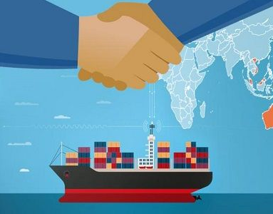
Teorías de soporte
Teoría de la globalización
Teoría de la integración económica
Exportación→ abundancia de recursos o factores
Impacto de fusión de mercados → coordinación
Teoría del superávit comercial
Teoría de la ventaja comparativa
Intervención del estado → importaciones y exportaciones
Especialización→ eficiencia
Teoría de la localización
Aprovechar→ distribución de recursos

Slide 4
Enfoque de la investigación
Por su finalidad
Por el control de variables
Mixto
Cuantitativa
Cualitativa
Aplicada
No experimental
Por el alcance
Exploratorio
Metodología

Slide 5
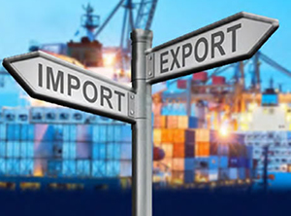
Variables
Acuerdo Comercial Multipartes Ecuador-Unión Europea
Exportaciones
Dependientes
Independiente
Importaciones
Desgravación arancelaria

Slide 6
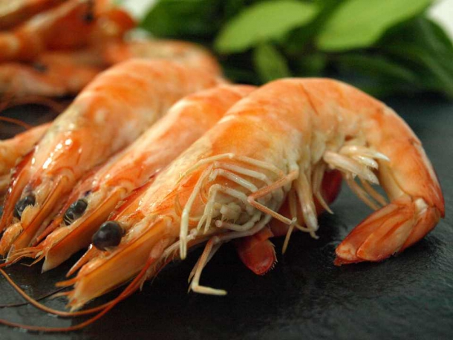
Introducción
Década de los 50´s
Medio de subsistencia
Explotación del recuso
Beneficios nutricionales
Aportan proteínas, calcio, vitaminas, minerales
Adaptabilidad culinaria
Producto gourmet
Veda
Reconocimiento
Segundo producto no petrolero más exportado
01 al 31 de abril y el 01 al 30 de septiembre
Mercado

Slide 7
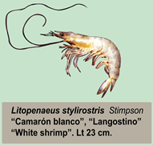
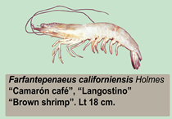
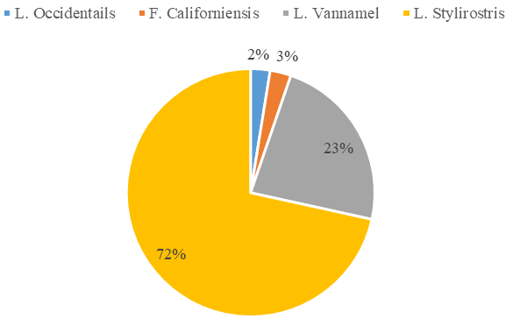
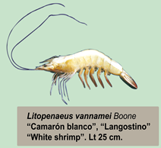
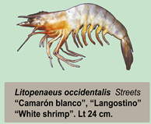
Especies de langostino

Slide 8
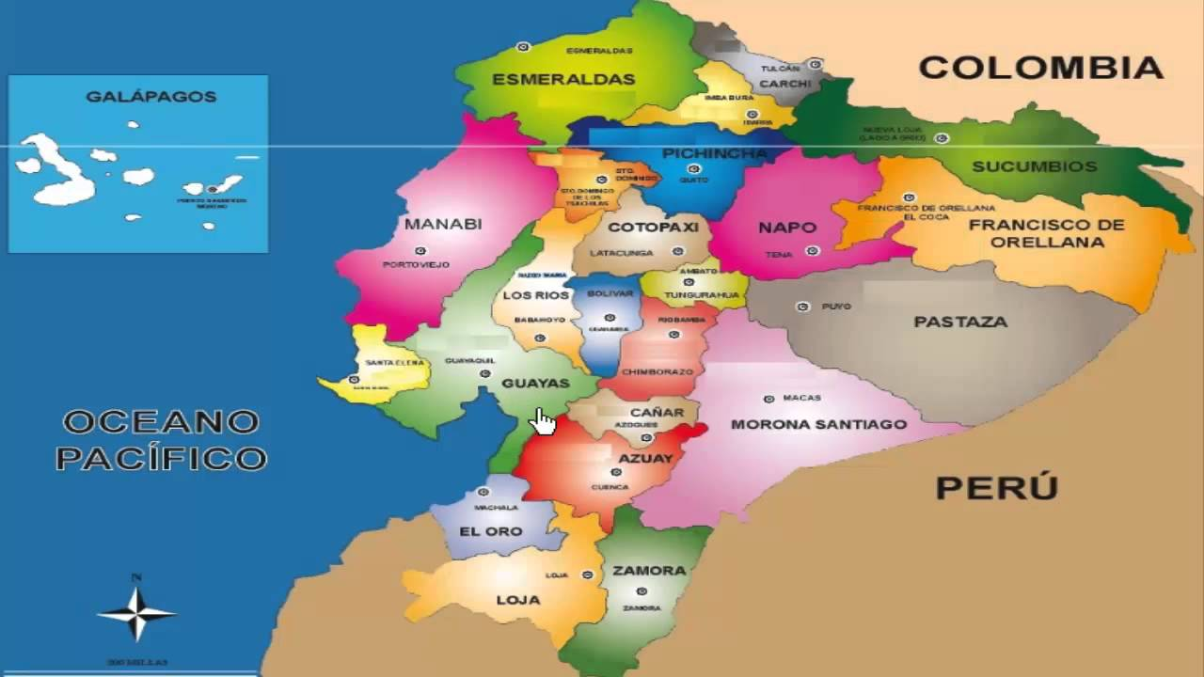
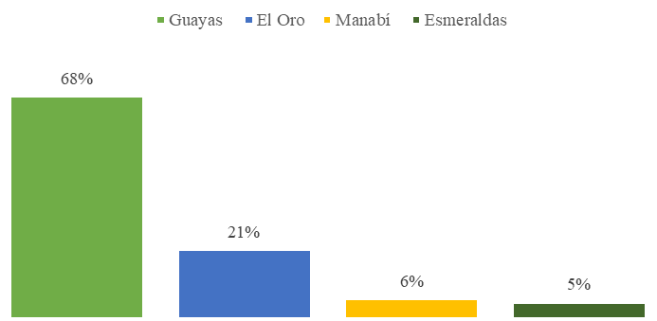
Producción de langostino

Slide 9
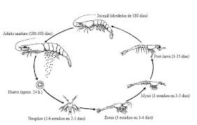
Post larvas
Captura de reproductores
Desove
Siembra
Previa preparación de estanques
Agua lista y sin depredadores
Engorde
Alimento balanceado
Dosis variante
Cosecha
Condiciones óptimas
Talla comercial, al 5to mes

Slide 10
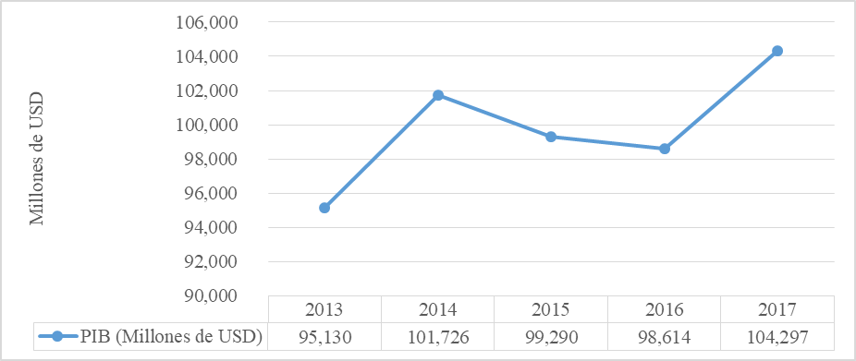
Análisis de la situación actual del sector exportador de langostino
Producto Interno Bruto
8% anual
10%
del PIB

Slide 11
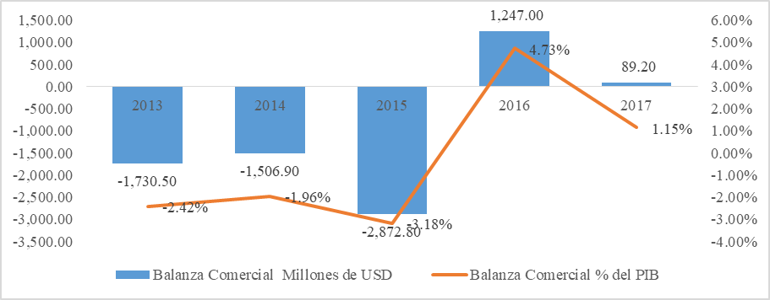
Balanza Comercial

Slide 12
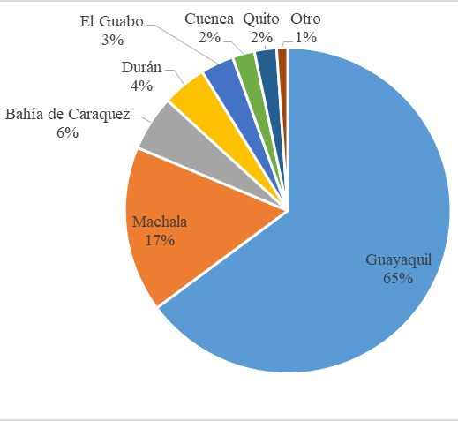
Participación de empresas camaroneras del Ecuador
187 empresa

Slide 13
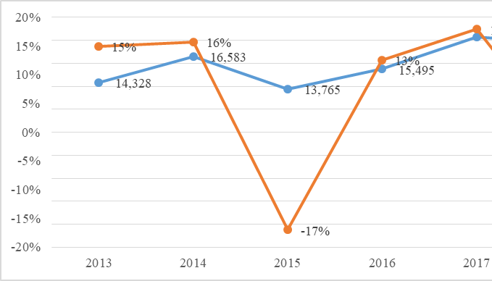
Exportaciones de langostino a nivel mundial
Sindrome de mortalidad temprana

Slide 14
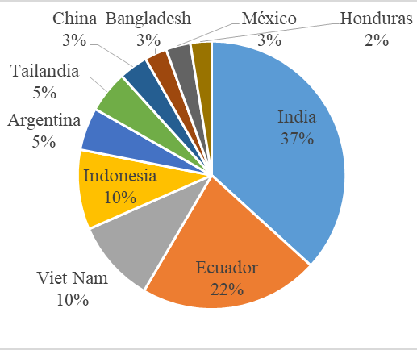
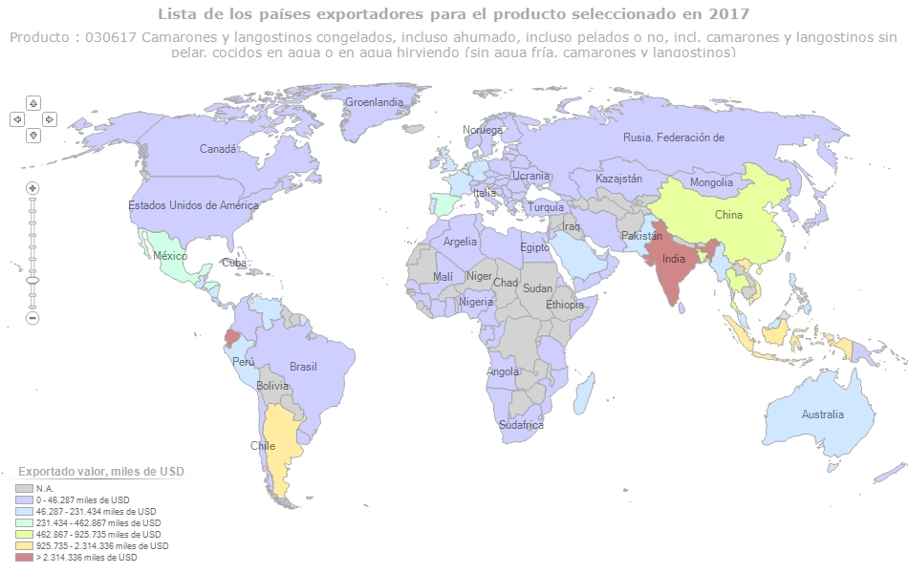
Países exportadores de langostino

Slide 15
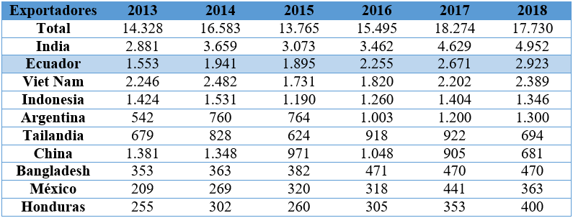
Exportaciones de langostino
Millones de USD

Slide 16
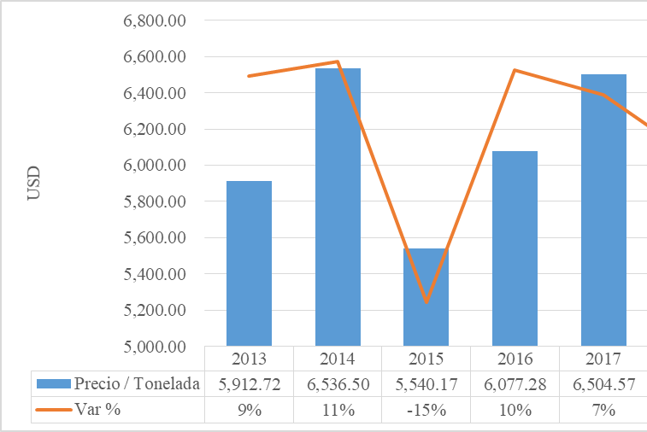
Exportación de langostino Millones de USD y Toneladas
3,42 3,75 3,20 3,07 3,05

Slide 17
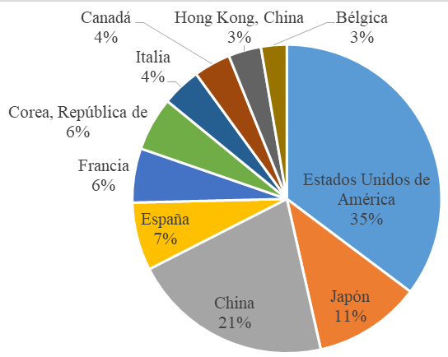
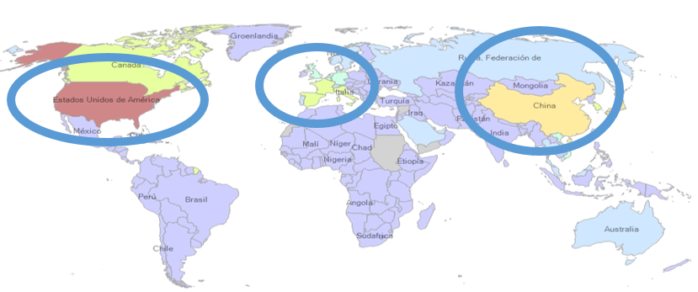
Principales mercados consumidores de langostino

Slide 18
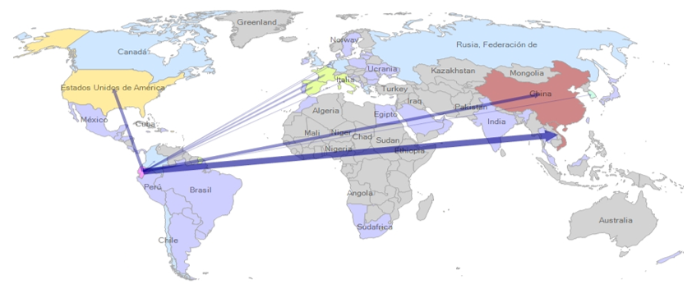
Principales mercados consumidores de langostino ecuatoriano

Slide 19
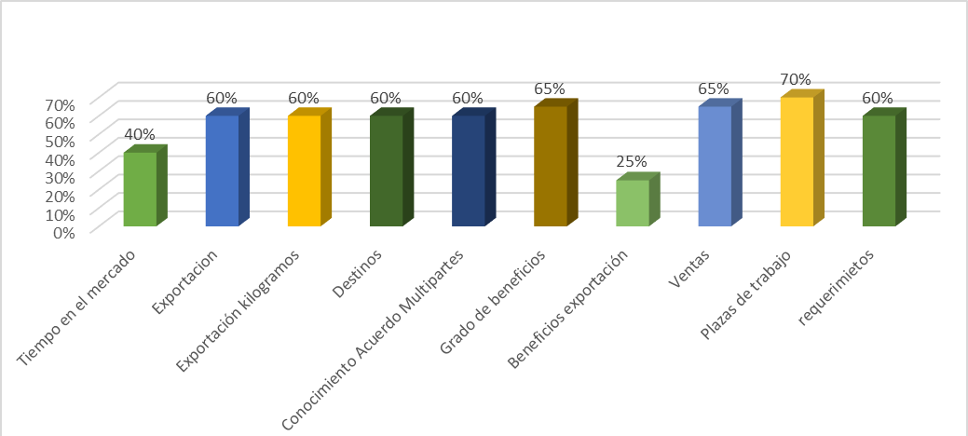

Slide 20
Población
Nivel de
consumo
ESPAÑA
48 millones
2017
1,3%
Oferta
Inflación
India
Tailandia
2%
Proveedor
Ecuador

Slide 21
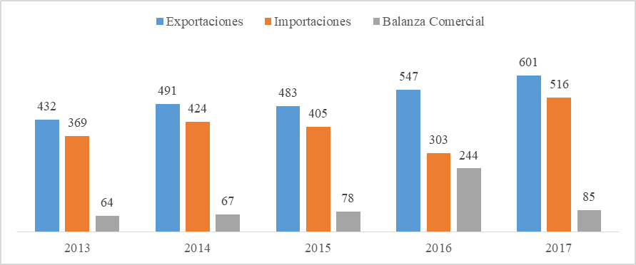
Balanza comercial Ecuador-España

Slide 22
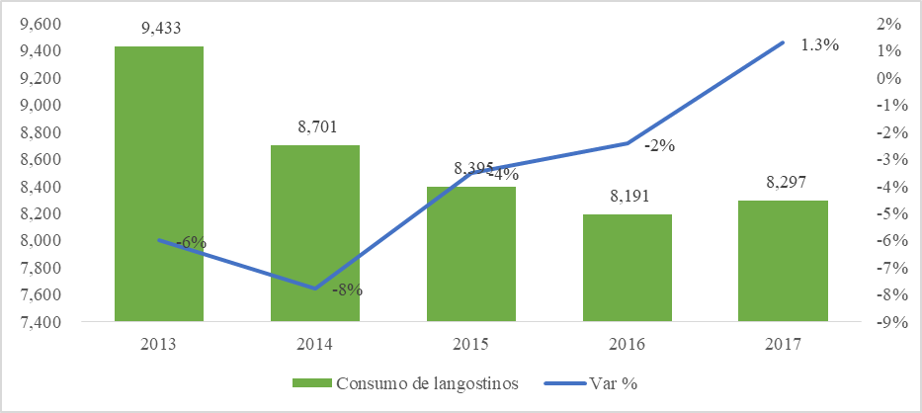
Consumo de langostino en España

Slide 23
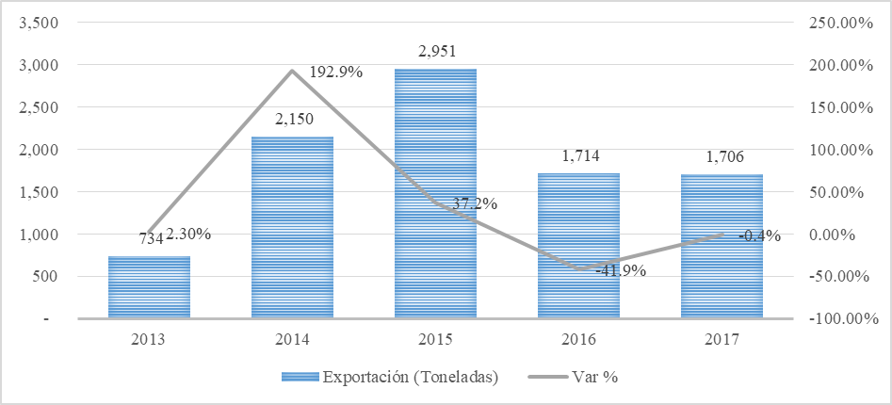
Exportación de langostino Ecuador - España Toneladas

Slide 24
Barreras de ingreso
Elevado poder adquisitivo de la población promedio = 32.000 $ per cápita
Primer importador a nivel mundial de productos y servicios
Principal inversor en América Latina
Primer importador mundial de: - Alimentos, frutas frescas y sus preparaciones - Pescados y crustáceos - Cacao y preparaciones - Rosas y flores frescas

Slide 25
Barreras no arancelarias
Requerimientos UE-Ecuador
Estampilla de sostenibilidad
Certificaciones voluntarias de productos empaquetados
Sistema productivo (mejora continua)
Garantice que los recursos empleados para su producción han respetado el medioambiente.
Determina el nivel de seguridad de consumo del langostino y otros maricos frescos
En el caso de la producción de langostinos, el tratamiento del agua para las piscinas de cultivo debe enfocarse en el retorno del agua sin químicos o componentes dañinos para el agua de ríos.

Slide 27
Política de seguridad alimentaria de la UE
Alimentación humana y animal debe ser segura y nutritiva.
• Alto grado de sanidad, bienestar animal y de protección de los vegetales
• Información adecuada y transparente sobre el origen, el contenido y el uso de los alimentos a través del etiquetado.

Slide 28
Unión Europea
Dirección Nacional de la Salud
Autoridad Europea de seguridad alimentaria
Ecuador
MAGAP
Agencia Nacional de Regulación, Control y Vigilancia Sanitaria
Comité permanente de la cadena alimentaria y de la sanidad animal
Oficina alimentaria y veterinaria
Agrocalidad

Slide 29
Ingreso de productos de acuicultura y pesca a la unión europea
Autoridad
sanitaria
Registro de establecimientos productores
Certificación sanitaria
Control e inspección
País admisible

Slide 30
Control de contaminantes
Limites máximos de residuos de plaguicidas
Higiene
Envasado de alimentos y etiquetado
Deben figurar en la etiqueta y el embalaje, sino también en las facturas y certificados sanitarios.
Nombre científico / denominación comercial
Método de producción
Zona de captura
Origen
Condiciones especiales de conservación
Identificación del lote

Slide 31
Certificación de Buenas Prácticas en acuicultura
Programa de etiquetado y certificación líder a nivel mundial para productos del mar cultivados de manera responsable./Normas para acuicultura y y para la cadena de custodia de mariscos
Marine Stewardship
Council
Certificación para productos pesqueros
http://www.siicex.gob.pe/siicex/resources/calidad/Guia%20Requisitos%20Sanitarios%20UE.pdf

Slide 32
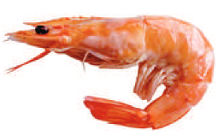
Barreras arancelarias
1961 Conferencia de Naciones Unidas
Beneficios comerciales y arancelarios
SGP PLUS
3.6%
Finalizo año 2014
31 de diciembre del 2016
Sectores pesqueros y acuícolas
Arancel
19,8
Alcanzar un mayor equilibrio entre las economías menos favorecidas y los países en desarrollo

Slide 33
Crecimiento de exportaciones de la CAN a UE (2001)
Acuerdo de Asociación entre la CAN y la UE (2007)
Proceso interrumpido (2008)
UE flexibilizó su posición Acuerdo comercial multipartes
Ecuador (V Ronda) Perú – Colombia (2012)
Acuerdo comercial multipartes Ecuador (2016)
Decisión 667
Desacuerdos entre los miembros de la CAN
Dura posición negociadora europea
Trato especial y diferenciado
Beneficios a productos
01-01-2017
Arancel 0%

Slide 34
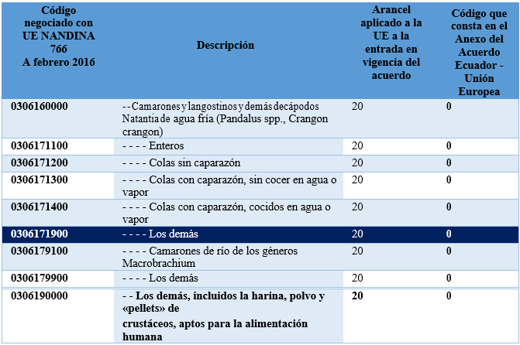
Eliminación arancelaria de la UE para productos originarios de Ecuador

Slide 35
Oportunidades
La apertura de nuevos mercados en Europa
Disminución y eliminación de los aranceles de ingreso a mercados europeos
Entrada de productos sustitutos bajo
Condiciones climáticas necesarias que permiten adecuada producción realizable en todo el año
Fortalezas
El sector se encuentra en constante investigación e innovación para encontrar nuevas especies de langostino, que mejoren la producción y calidad
El Estado ha formado un contexto adecuado para promocionar la producción de langostino en el mercado internacional.
Trasferencia de información, capacitación y apertura de mercados.
Debilidades
Falta de tecnificación en la producción para el mejoramiento de procesos finales, como empaque y sellado.
La falta de diversificación del sector ha llevado a concentrar empresas productoras de langostino sin valor agregado.
Amenazas
El langostino es un producto susceptible a enfermedades como la mancha blanca que mermo la producción del año 2001.
El decrecimiento de la producción nacional por la desaceleración económica del Ecuador, limita la capacidad de exportación.
Nivel de entrada de nuevos competidores medio.

Slide 36
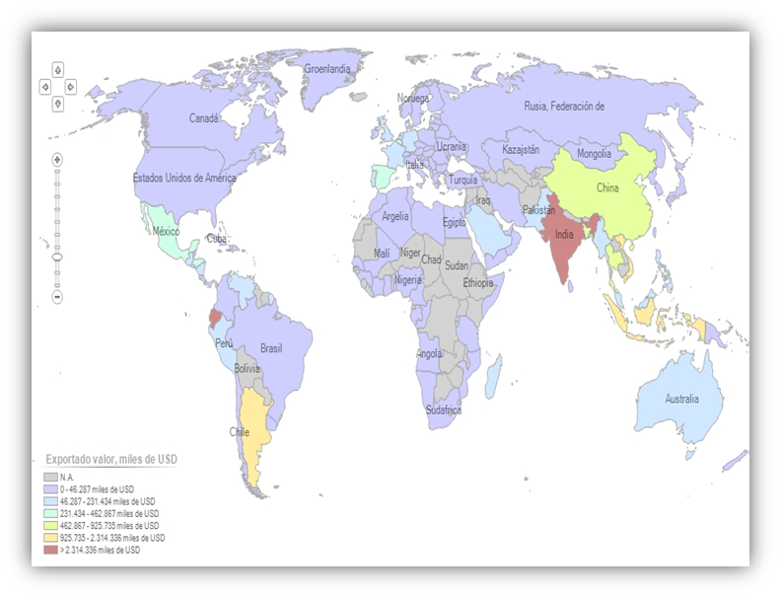
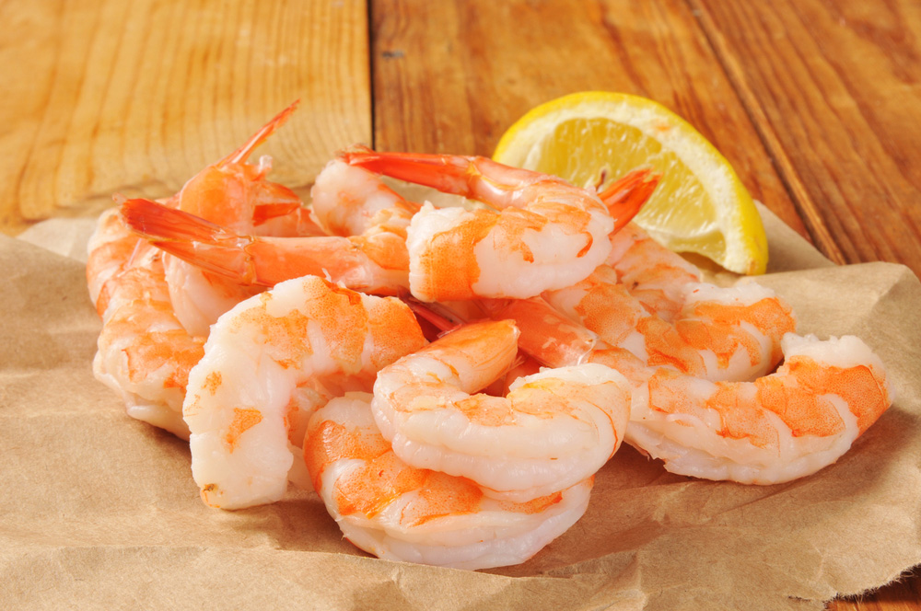
Rivalidad
Nuevos competidores
Negociación con proveedores
Poder de negociación clientes
Productos sustitutos

Slide 37
Estrategias
Desarrollo regional diferenciado
Instalar piscinas de cultivo en toda la región Costa
Clima privilegiado
Mercado europeo e internacional variedad y calidad.
Alianzas de cooperación
Mejoramiento continuo
Entre el sector exportador de la langostino e instituciones públicas
Jornadas de capacitación
Investigación constante basada en la resistencia de las especies, el sabor y la durabilidad
Reconocimiento para obtener precios competitivos en el mercado internacional y europeo

Slide 38
Conclusiones
Uno de los principales socios estratégicos del Ecuador en la Unión Europea es España el cual importa alrededor de 8%
5 países con potencial para que la producción y exportación de langostino ecuatoriano se incrementen, 21% de las exportaciones ecuatorianas, lo que demuestra que el mercado no ha sido explotado en su totalidad, lo que puede convertirse en una ventaja para el sector exportador de langostino.
Los camarones, langostinos y demás productos de pesca gozan de un arancel cero bajo el Acuerdo Comercial mientras que los mismos productos provenientes de terceros países están sometidos a un arancel de 12% en la UE.
Así, el Acuerdo eliminó el arancel de 3.6% vinculado a una cuota de 20.000t de langostinos
Las normativas no se enfocan en generar beneficios, sino, en establecer estándares de calidad que deben ser cumplidos por todos los productos sin excepción para ingresar a la UE. En este sentido esto se convierte en una oportunidad para el sector que debe implementar procesos de producción de mejora continua para que el langostino pueda ser competitivo a nivel internacional.

Slide 39
Recomendaciones
Diagnóstico integral de todo el sector pesquero y acuicultor con el objetivo de establecer que productos dentro de estos sectores son los que tienen una mayor proyección de producción y exportación, y determinar la oferta exportable potencial para el crecimiento en el mercado europeo.
Para la obtención de información de exportación de calidad se debe contrastar los datos estadísticos con páginas de uso oficial como la base de datos de la Comisión Económica para América Latina y el Caribe, la cual contiene a la vez fuentes gubernamentales, que le generan un menor margen de error de cantidades y valores exportados.
Aplicar estudios sistemáticos a empresas de la misma actividad ubicadas en las diferentes provincias del Litoral, con el fin de contrastar la información cuantitativa de producción, y tener una base para la comparación con otros sectores.

Slide 40
GRACIAS

